Slide 1
ERASMUS+ ja eTwinning-hankkeet koulua kansainvälistämässä
Tervetuloa
Kirjaudu koneelle edu.porvoo.fi tunnuksillasi
Jos sinulla ei niitä, ole ope auttaa

Slide 2
Illan menu
Erasmus+ , mitä,kuinka ja miten
Nord Plus , mitä kuinka ja miten
eTwinning , mitä, kuinka,miten sekä yhteys edellisiin
Opettajatilmanrajoja.fi puffi

Slide 3


Kenelle? Nordplus Junior ja Erasmus+ Yleissivistävä koulutus
Päiväkodeille
Peruskouluille
Lukioille
Taiteen perusopetusta tarjoaville oppilaitoksille
Yhteistyötahoille luokkahuoneen ulkopuolella
Ammatilliset oppilaitoksille (Nordplus: myös oppisopimuskoulutus)
Nordplus ohjelmaan osallistuvat Pohjoismaat, itsehallintoalueet Ahvenanmaa, Färsaaret, Grönlanti ja Baltian maat
Erasmus+ -osallistujamaat ovat: EU-maat, Norja, Islanti, Liechtenstein, Turkki ja Makedonia
Tuetaan aktiivista ja laaja-alaista oppimista. Koulut tekevät teemakohtaista yhteistyötä, koululuokat osallistuvat ja tapaavat toisiaan, tuetaan opettajavaihtoja sekä opettajien täydennyskoulutusta. Koulutusta kehitetään yhdessä!

Slide 4
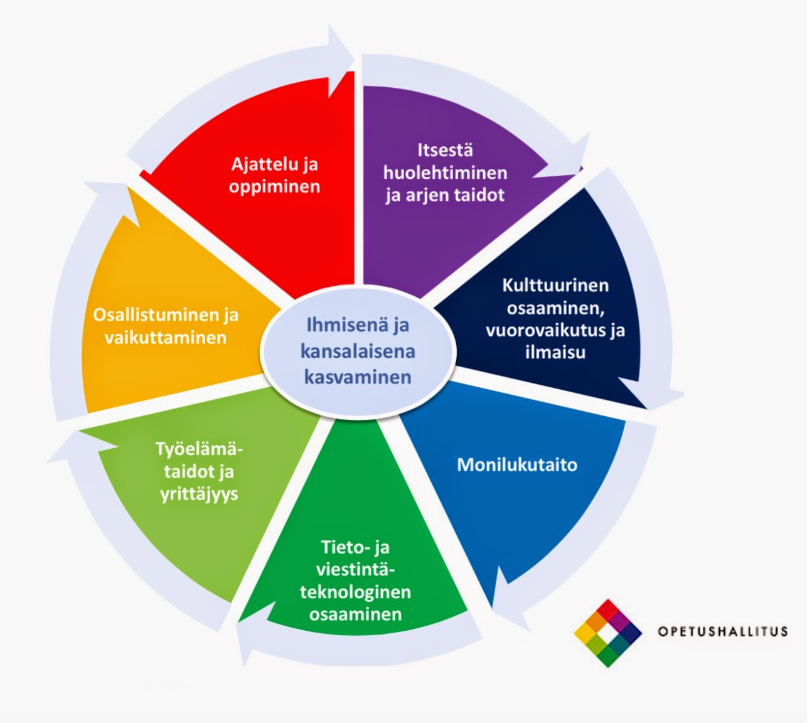
Perusopetuksen OPS
Laaja-alainen osaa
Erasmus+/Nordplus tavoitteita
8 toisistaan riippuvaista avaintaitoa, perustaidot, opettajat ja opettajankoulutus uuden teknologian mahdollisuudet, kieli- ja kulttuuritietoisuus, Eurooppa 2020 –strategia, ET 2020, innovatiivisia opetusmenetelmiä, yhteistyö vanhempien kanssa
Sosiaalisen inkluusion ja maahanmuuttajataustaisten lasten integraation edistäminen, Koulun keskeyttämisen ehkäiseminen, Yhteistyötä koulutuksen, työelämän ja muiden toimijoiden välillä, varhaiskasvatus
Opetuksen laatu, luovuus ja uudistuminen, yhdenvertainen oppiminen, osallistava opetus, pohjoismaiset kielet sekä tieto ja tuntemus pohjoismaisista ja balttialaisista kielistä ja kulttuureista
Huom! Maahanmuttaja
Oppilaiden painotus!

Slide 5

Lukion OPS
Aihekokonaisuudet
Aktiivinen kansalaisuus, yrittäjyys ja työelämä
Hyvinvointi ja turvallisuus
Kestävä elämäntapa ja globaalivastuu
Kulttuurien tuntemus ja kansainvälisyys
Monilukutaito ja mediat
Teknologia ja yhteiskunta
Erasmus+/Nordplus tavoitteita
merkitys työmarkkinoiden kannalta kansainvälistymistä oppilaitoksissa edistetään elinikäisen oppimisen globaalia ulottuvuutta Eurooppa 2020 –strategia ET 2020 aktiivinen oppiminen tieteidenvälisiä lähestymistapoja lukumotivaation lisääminen yhteistyö vanhempien kanssa
Yhteistyötä koulutuksen, työelämän ja muiden toimijoiden välillä, parannetaan kielten opetusta edistetään kulttuurien tuntemusta, innovatiivisia opetusmenetelmiä
Opetuksen laatu, luovuus ja uudistuminen, yhdenvertainen oppiminen, osallistava opetus, pohjoismaiset kielet, sekä tieto ja tuntemus pohjoismaisista ja balttialaisista kielistä ja kulttuureista
Kaikki toiminta on OPSin mukaista

Slide 6
ERASMUS+ -ohjelma

Slide 7
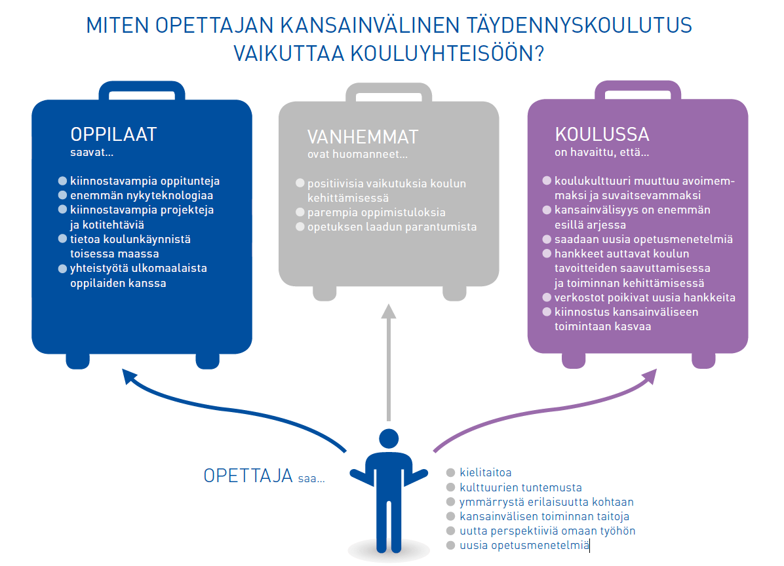

Slide 8
Yleissivistävä koulutus – mahdollisuudet kouluille ja muille toimijoille
Avaintoimi | Toimintotyyppi | Toiminta
KA1: Oppimiseen liittyvä liikkuvuus | Yleissivistävän koulutuksen opetushenkilöstön ja koulun kehittämistoimintaan osallistuvan henkilöstön liikkuvuus | Opetusjakso ulkomailla 2 pv-2 kk
 |  | Ammatillinen kehittyminen ulkomailla 2 pv-2 kk
KA2: Innovointia ja hyvien käytäntöjen vaihtoa edistävä yhteistyö | Strategiset kumppanuushankkeet: Voivat olla pienempiä hyvien käytänteiden vaihtoon keskittyviä tai laajempia kehittämishankkeita, jotka tähtäävät yhteiseen innovaatioon School Exchange Partnerships | Hankeyhteistyö, johon kuuluu hankekokousten lisäksi yhteistyötä kokousten välillä
 |  | Lyhyet oppilasryhmävaihdot 3 pv -2 kk
 |  | Koulutukset opetushenkilöstölle 3 pv -2 kk
 |  | Pitkä oppilasvaihto (yli 2 kk)
 |  | Opettaminen ulkomailla (yli 2 kk)
 |  | Oppilasryhmien lyhytkestoiset vaihdot 3 pv – 2 kk Pitkäkestoinen oppilasliikkuvuus 2 – 12 kk Henkilöstön koulutustapahtumat 3 pv – 2 kk Pitkäkestoiset opetus- tai koulutusjaksot 2 – 12 kk
 | IT support platforms | eTwinning
Uutta
2018
Notes:
Liikkuvuushankkeet tuovat organisaatioille lisääntynyttä valmiutta ja kykyä työskennellä kansainvälisesti, uusia innovatiivisia tapoja toimia kohderyhmien kanssa, modernimpaa, dynaamisempaa, sitoutuneempaa ja ammattimaisempaa organisaatioympäristöä. Liikkuvuuden tulee vastata koulun tarpeita ja kehittää opetushenkilöstön tietoja ja taitoja, esimerkiksi esimiesten johtamistaitoja ja opettajien kykyä vastata oppilaiden tarpeisiin, laajentaa koulun eurooppalaista ulottuvuutta ja kehittää uudenlaisia sekä parempia opetusmenetelmiä. Esimerkiksi opetushenkilökunta voi osallistua kielikursseille tai kehittää TVT-taitojaan.
Strategiset kumppanuushankkeet yleissivistävän koulutuksen eurooppalaisia kehittämishankkeita. Tarjoavat osallistujille mahdollisuuden kehittää omaa toimintaansa tutustumalla muiden Euroopan maiden koulutusjärjestelmiin, vertailemalla ja vaihtamalla hyviä käytäntöjä ja työskentelemällä yhteisen aiheen kanssa. Tavoitteena on nostaa yleissivistävän koulutuksen laatua.
Kaikki yleissivistävän koulutuksen parissa toimivat organisaatiot voivat osallistua. Hankkeiden toteuttamiseen voivat osallistua koulun tai organisaation henkilökunta ja oppilaat.
Toiminnan tulee olla tavoitteellista kehittämistoimintaa, joka pohjautuu paikallisiin, kansallisiin ja eurooppalaisiin koulutusstrategioihin (OPS, Eurooppa 2020, Koulutus 2020). Hanke on opetussuunnitelman mukaista toimintaa.
Tavoitteena innovaatioita ja konkreettisia tuloksia
Kumppanuushankkeilta odotetaan myönteisiä ja pitkäkestoisia vaikutuksia hanketyöhön osallistuviin henkilöihin ja heidän organisaatioihinsa, mutta myös vaikutusta laajemminkin. Hankkeiden tavoitteina on kehittää, siirtää ja ottaa käyttöön uusia käytäntöjä yleissivistävään koulutukseen.

Slide 9
Erasmus+ KA1 pähkinänkuoressa
HUOM!! HAKUAIKA
PÄÄTTYY 1.2.2018
Opetushenkilöstön täydennyskoulutus (KA1)
Hankkeessa vain Suomi
Hanke voi alkaa 1.6.-31.12.
Hakuaika päättyy 1.2.2018
Vuodessa noin 100 hanketta joissa 800 osallistujaa
Hyväksymisprosentti noin 63-80%
Keskimääräinen tuki 14.000 €

Slide 10
KA1 Opetushenkilöstön täydennyskoulutus http://www.cimo.fi/ohjelmat/erasmusplus/yleissivistavalle_koulutukselle/avaintoimi_1_liikkuvuus
hankkeen kesto 12-24 kk
koulutukset 2 pv – 2 kk
hakemuksen tekee
  koulu tai
  kunnan sivistystoimi (konsortio)
PIC-numero vaaditaan
päätökset toukokuussa
hankesopimuksen allekirjoitus
hankekoulutus verkossa toukokuussa ja syksyllä Helsingissä
hankehallinto tehdään komission Mobility Tool+ -alustalla
  koordinaattori hallinnoi
  osallistujien raportointi
  hankeseuranta
  loppuraportti

Slide 11
KA1 Opetushenkilöstön täydennyskoulutus
Yksikkökustannukset (unit cost)
Miten tuki määräytyy? | Yksikkökustannus 2017 (unit cost)
Matkatuki linnuntietä organisaatioiden välillä http://ec.europa.eu/programmes/erasmus-plus/tools/distance_en.htm | Etäisyystaulukko / liikkuva hlö 0-99 km = 20 €/hlö 3000-3999 = 530 €/hlö 100-499km = 180 €/hlö 4000-7999 = 820 €/hlö 500-1999 km = 275 €/hlö 8000- =1500 €/hlö 2000-2999 km = 360 €/hlö
Poikkeukselliset kulut matkoihin, jos matkat ovat huomattavasti kalliimmat kuin etäisyystaulukon tuki on. | Perusteltava hakulomakkeessa
Yksilötuki (oleskelukulutuki) | Maa / liikkuva hlö päiväkohtainen yksikkösumma euromääräistä vaihtelua välillä 42– 96 min. 2 pv ja max. 2 kk
Organisaatiotuki | 1 kpl / liikkuva hlö 1 – 100 hlö: 350€/hlö >100 hlö: 200€/hlö
Kurssimaksu | 70 € / pv (max. 10 pv)
Erityistuki | Poikkeus: todelliset lisäkulut

Slide 12
PIC
PIC JA HAKUPROSESSI OHJE CIMON SIVUILLA
http://www.cimo.fi/ohjelmat/erasmusplus/hakuprosessi
Tuolla selkeät ohjeet kuinka edetään. Seuraa ohjeita. Varaa kahvia, aikaa ja malttia.
Palaamme tähän kohta mikäli asia kiinnostaa

Slide 13
Hakuprosessi/ palaamme tähän kohta
Cimon sivuilla selkeät ohjeet
http://www.cimo.fi/ohjelmat/erasmusplus/hakuprosessi
Sivulla 14 päästää PDF:ssä asiaan
http://ec.europa.eu/programmes/erasmus-plus/sites/erasmusplus/files/files/resources/2017-eform-technical-guide_en.pdf

Slide 14
Mitä arvioidaan ?

Slide 15
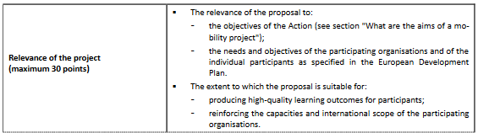
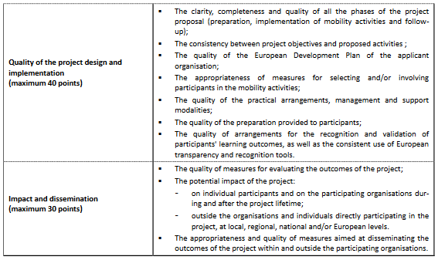
Hakemuksien (KA1) arviointikriteerit
Maksimi on 100 p
alle 60 p hakemukset hylätään
Alin hyväksytty pistemäärä määräytyy budjetin riittävyyden mukaan
Jos jostain alle 50% pistemäärästä
hylkäys

Slide 16
Mistä kurssi?

Slide 17
School Education Gateway –portaalista voit
löytää täydennyskoulutuskurssin (KA1) www.schooleducationgateway.eu
  Sopivan ulkomaisen kurssin valitseminen opettajalle -opas
etsiä job shadowing –kohdekoulun (KA1)
etsiä tai ilmoittaa partnerihaun KA2 –kumppanuushankkeeseen
ilmoittaa koulusi job shadowing –opettajan vastaanottolistalle
ilmoittaa koulusi opettajaksi opiskelevan Erasmus+ -harjoittelijan vastaanottolistalle
mainostaa järjestämääsi kurssia
löydät käyttökelpoisia materiaaleja, joita on laadittu EU:n toimielimissä ja EU:n rahoittamissa hankkeissa esim. Kulttuurienvälisen osaamisen kehittäminen osana koulujen vaihtovierailuja
uutuutena ilmaiset verkkokurssit!
Huom! Portaali toimii kirjautumattakin mutta kirjautumalla saat kaikki toiminnallisuudet käyttöösi

Slide 18
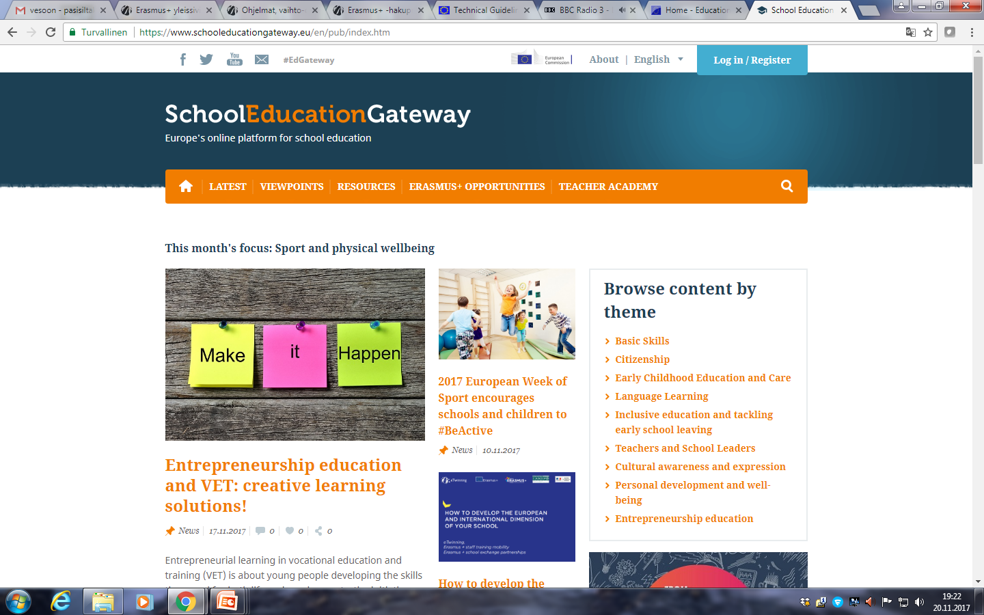
www.schooleducationgateway.eu
Homma:Käy tutkimassa kurssiluetteloa
Vaihda kieli
Kurssiluettelo löytyy teacher academyn alta

Slide 19
Kurssiluettelo/ Etsi onko kiinnostavaa
https://www.schooleducationgateway.eu/fi/pub/teacher_academy/catalogue.cfm

Slide 20
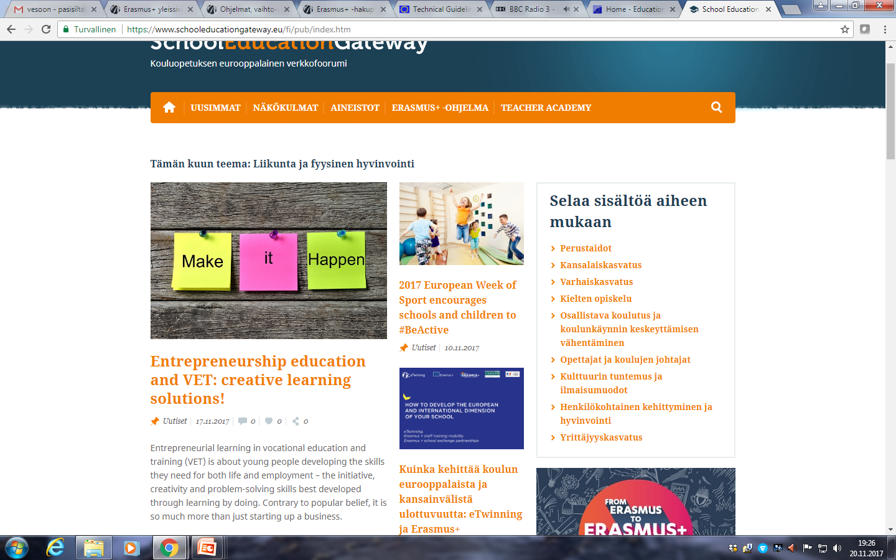

Slide 21
KA2

Slide 22
KA2 Strateginen kumppanuushanke www.cimo.fi/ohjelmat/erasmusplus/yleissivistavalle_koulutukselle/avaintoimi_2_strategiset_kumppanuushankkeet
Päätökset heinä-elokuussa
Hankesopimuksen allekirjoitus
Hankekoulutusta aloittaville hankkeille verkossa ja Helsingissä/Oulussa syys-lokakuussa
Hankkeiden seuranta ja raportointi tehdään komission Mobility Tool+ -alustalla
Hankkeen kesto 12-36 kk
Erilaisia yhteistyömuotoja
Hakemuksen tekee partneriryhmästä se, jolla on siihen parhaat resurssit
Mukana voi olla esim. koulu, sivistystoimi, Koti ja koulu yhdistykset, Suomen vanhempain liitto ry, OKL, Suomen opinto-ohjaajat ry, nuorisotoimi, yleissivistävät oppilaitokset ja korkeakoulut jne.
Hankkeeseen osallistuvat tahot riippuvat hankkeen aiheesta ja kehitettävästä asiasta
PIC-numero vaaditaan

Slide 23
Erasmus+ KA2 pähkinänkuoressa
Strateginen kumppanuushanke (KA2)
Hankkeessa monta maata
Hanke voi alkaa 1.9.-31.12.
Hakuaika päättyy 21.3.2018
Vuodessa noin 100 hanketta joissa 2000 osallistujaa
Hyväksymisprosentti noin 24-50 %
Keskimääräinen tuki 25 000 €

Slide 24
Kumppanuushanketyypit
 | Hanketyyppi | Min. organisaatiot | Min. maat
1 | School Exchange Partnerships / Exchange of Good Practices (KA229) Hankkeessa mukana vain kouluja (päiväkoti, esiopetus, peruskoulu, lukio, taiteen perusopetus, ammatillinen yl.siv. aineet) Liikkuvuus pääroolissa Jokaiselle osallistuvalle koululle sopimus omasta kansallisesta Erasmus+ toimistosta | 2 koulua | 2 maata
2 | Yleissivistävän koulutuksen hanke (School Education KA201) Hankkeessa voi olla mukana monenlaisia toimijoita, kytkös aina yleissivistävän koulutuksen kehittämiseen Hanke voi olla koulujen välinen/koulutussektoreiden välinen/muu yleissivistävän koulutuksen kehittämiseen keskittyvä hanke Voi hakea vaikka hankkeessa olisi mukana pelkästään kouluja Koordinaattori vastaa koko hanketuesta: sopimukset partnerien kanssa | 3 organisaatiota | 3 maata (enimmäisosallistujia ei rajattu, max 10 saa tukea hankehallintoon)
Notes:
Hanketyypeillä (1 & 2) erilaiset sopimuskäytännöt ja tukimuodot

Slide 25
School Exchange Partnerships, KA229
Uutta 2018 hakukierroksella!
Korvaa vuosien 2014 – 2017 koulujen väliset Schools Only -hankkeet (KA219)
Tavoitteena saada lisää kouluja mukaan ohjelmaan ja tukea enemmän oppilasvaihtoja, budjetti kasvaa 40 % vuoteen 2017 verrattuna (+25 % 2016)
Tavoitteena mm. vahvistaa eurooppalaista ulottuvuutta kouluissa ja koulujen kv-yhteistyövalmiuksia ja kykyä toimia muuttuvassa ympäristössä
Hanke voi koskea pelkästään pitkäkestoisen oppilasliikkuvuuden järjestämistä, jonka avulla kehitetään osallistuvien koulujen kv-yhteistyötaitoja
Lyhennetty ja yksinkertaistettu hakulomake

Slide 26
School Exchange Partnerships, KA229
Huomaa hanketta ja hakemusta laatiessa…
Partnereiden määrä 2 – 6, hankkeen kesto 12 – 24 kk
  Kesto kuitenkin 36 kk asti myös mahdollinen, jos perusteltua ja hankkeessa
  toteutetaan pitkäkestoista oppilasliikkuvuutta
Lyhytkestoisen oppilasliikkuvuuden kesto voi olla min. 3 pv (kuten henkilökunnan koulutusjaksot (short term joint staff training)
Tukea ei enää hankekokouksiin (transnational project meetings)
Neljä aktiviteettityyppiä:
  Oppilasryhmien lyhytkestoiset vaihdot 3 pv – 2 kk
  Pitkäkestoinen oppilasliikkuvuus 2 – 12 kk
  Henkilöstön lyhytkestoiset koulutustapahtumat 3 pv – 2 kk
  Pitkäkestoiset opetus- tai koulutusjaksot 2 – 12 kk

Slide 27
Tuen tyyppi | Mitä tuki kattaa (summat vuodelta 2017)
Hankkeen hallinnointi ja toteutus (Project Management and Implementation) | Koordinaattori 500 € / kuukausi Partneri 250 € / kuukausi
Hankekokoukset (Transnational Project Meetings) | Yksikkökustannus / osallistuja 100-1999 km = 575 € / osallistuja 2000 km tai enemmän = 760 € / osallistuja
Oppimis-, opetus ja koulutustoiminnot (Learning/Teaching/Training activities) Oppilasvaihto: 3 pv-12kk Henkilöstön koulutus: 3 pv-12kk | Yksikkökustannus: 1) Matkat/osallistuja: 20€, 180€, 275€, 360€, 530€, 820€, 1500€ matkan pituudesta riippuen + mahdolliset kulut kotimaassa 2) Oleskelu/osallistuja: pituudesta ja roolista riippuen esim. opettaja 106€/päivä (3-14 pv) oppilas 58€/päivä (3-14pv)
Erityistuki (Special needs support) | Kattaa 100 % todellisista suoraan hankkeeseen liittyvistä lisäkustannuksista, jotka koituvat erityistukea tarvitsevan osallistujan erityistarpeista (esim. avustava henkilö, erityistarpeet majoituksessa ja matkustamisessa, tarvittavat välineet, viittomakielen tulkit jne.)
Poikkeukselliset kustannukset (Exceptional costs) | Alihankinta: 75 % todellisista kuluista, enintään 50 000 €
Immateriaaliset tuotokset (vain KA201) (=hankkeen tuotokset tai tulokset) (Intellectual outputs) | Yksikkökustannus/päivä tehtävänkuvan ja maan mukaan, esim. Suomi: johto = 280 € / työpäivä suunnittelu = 214 € / työpäivä tekninen = 162 € / työpäivä hallinto = 131 € / työpäivä
Tulostenlevitystilaisuudet (vain KA201) (Multiplier events) | Yksikkökustannus 100 tai 200 € / osallistuja
ei School Exchange Partnerships
ei School Exchange Partnerships
ei School Exchange Partnerships

Slide 28
Rahoitusta saaneet hankkeet
Tarpeesta kumpuavia ja selkeät tavoitteet
Tuloksilla vaikutusta → kuviteltua vaikutusta osattu kuvata, missä pyritään saamaan aikaan muutosta? → innovatiivisuus
Tuloksia voidaan mitata ja arvioida
Ei pelkkiä liikkuvuusjaksoja, liikkuvuuksien tarkoitus on tukea hankkeen päämäärän saavuttamista.
Hinta vs. Hyöty: Realistisuus ja kustannustehokkuus
Tehdään jotain hakijalle uudella/toisella tavalla
Selkeitä ja konkreettisia esimerkkejä siitä miten hanketyötä voi viedä omaan työhön
Kirjoitettu huomioiden kaikki hakijat → hakemus tehdään yhteistyössä partnereiden kanssa

Slide 29
NORD PLUS
Varsinainen hakuaika päättyy jo 1.2.2018. Espresso-hakujärjestelmä avataan marraskuun alussa, 2.11.2017
2017 ja 2018 yhtenä fokuksena maahanmuuttajien ja pakolaisten integraatio, koskee kaikkia Nordplus-ohjelmia !!!

Slide 30
Nordplus tavoitteet 2018-2022
Vahvistaa Pohjoismaiden välistä koulutusyhteistyötä,
Luoda yhteinen koulutusalue Pohjoismaihin ja Baltian maihin,
Tukea koulutuksen innovatiivisten tuotteiden, prosessien ja hyvien käytäntöjen kehittämistä ja levittämistä,
Tukea koulutus- ja työelämäyhteistyön avulla elinikäisen oppimisen laadun ja innovaatioiden kehitystä,
Lisätä pohjoismaisten kielten osaamista ja ymmärrystä (ensisijaisesti tanska, norja ja ruotsi), erityisesti lasten ja nuorten parissa,
Edistää tämän lisäksi pohjoismaista kulttuuria sekä vastavuoroista Pohjoismaiden ja Baltian maiden kielten ja kulttuurin ymmärrystä,
Innostaa kiinnostumaan, oppimaan ja ymmärtämään Pohjolan kieliä.

Slide 31
Nordplus Junior -yhteistyömuotoja
Liikkuvuus (vähintään 2 maata, 1-3 vuotta)
    A Valmistelevat vierailut (1 – 5 päivää) (vuoden sisällä)
    B Opettajien ja muun opetushenkilöstön liikkuvuus
    (1 viikko – 1 vuosi) (1-vuotisia hankkeita)
    C Luokkavaihdot (1 viikko – 3 viikkoa) 1-3 vuotta
    D Oppilasvaihto (vuoden sisällä)
    E Harjoittelu (1 viikko – 1 vuosi), 1-3 vuotta
    Tuki kattaa kaikkien matkat (tukisummat vaihtelevat maasta riippuen
    + 150 € maan sisäiseen matkaan jos edestakainen matka yli 500 km. Ks. käsikirja).
    Opettajille tukea elinkustannuksiin 355 euroa/viikko.
    Mikäli matkakulut jäävät tukea pienemmäksi, voi jäljelle jäävää tukea käyttää muihin hankkeesta aiheutuviin kustannuksiin.
Verkosto (vähintään 3 maata, 1-3 vuotta)
    Verkostojen perustaminen kokouksineen
    Verkoston hallinto kokouksineen
    Tiedotustoiminta
    Tulosten hyödyntäminen ja levittäminen
    Verkostotuki kattaa 75 % kokonaiskustannuksista
Yhteistyöhankkeet (vähintään 3 maata, 1-3 vuotta)
Kehittämishanke mukaan lukien opetussuunnitelmien kehittäminen
Tulosten hyödyntäminen ja levittäminen
    Hanketuki kattaa 75 % kokonaiskustannuksista

Slide 32

Nordplus Junior
Liikkuvuutta, yhteistyöhankkeita ja verkostoja kouluopetukselle – Tavoitteet ja kohderyhmät
  Tavoitteena vahvistaa ja kehittää kouluyhteistyötä ja luoda verkostoja ja kumppanuuksia koulujen välillä Pohjoismaissa ja Baltiassa.
  Tukea osallistuvien maiden opetuksen laatua, luovuutta ja uudistumista
  Levittää ja hyödyntää tuloksia.
  Kohderyhmiä ovat oppilaat, opettajat ja muu opetushenkilöstö:
  Päiväkodeissa
  Peruskouluissa
  Lukioissa
  Ammatillisissa oppilaitoksissa/ oppisopimuskoulutuksessa
  Taiteen perusopetuksessa
Ruotsalaisen päähallinnoijan video ohjelmasta: https://www.youtube.com/watch?v=VB1Wt_siMsk
Refleksjoner av hus
Kuva: Karin Beate Nøsterud/norden.org

Slide 33
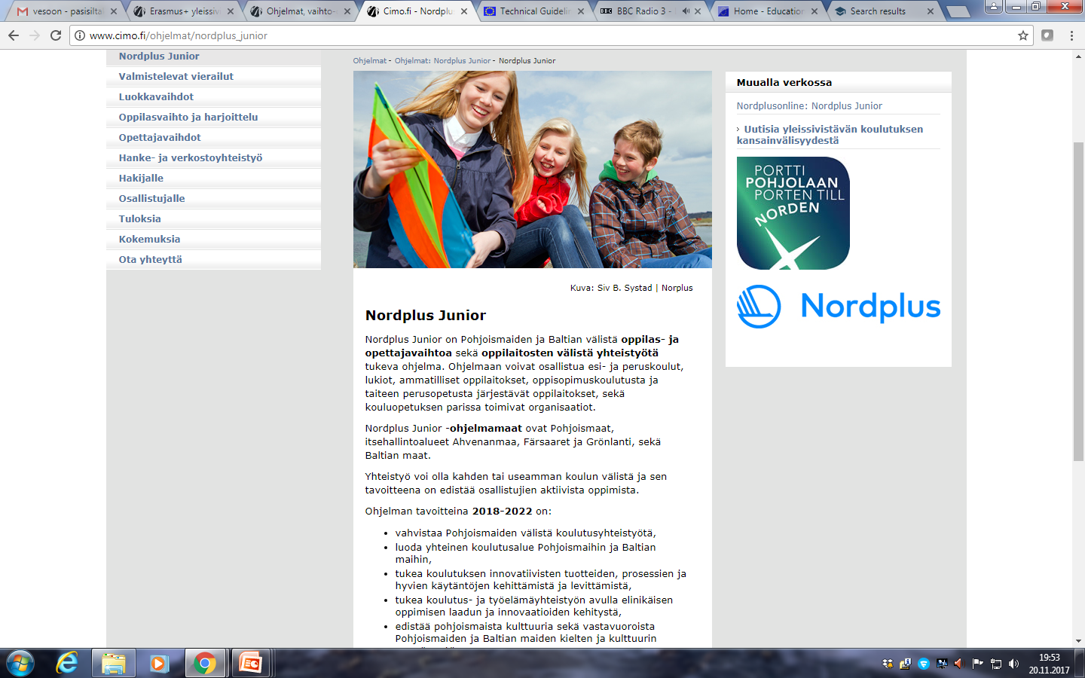
http://www.cimo.fi/ohjelmat/nordplus_junior

Slide 34
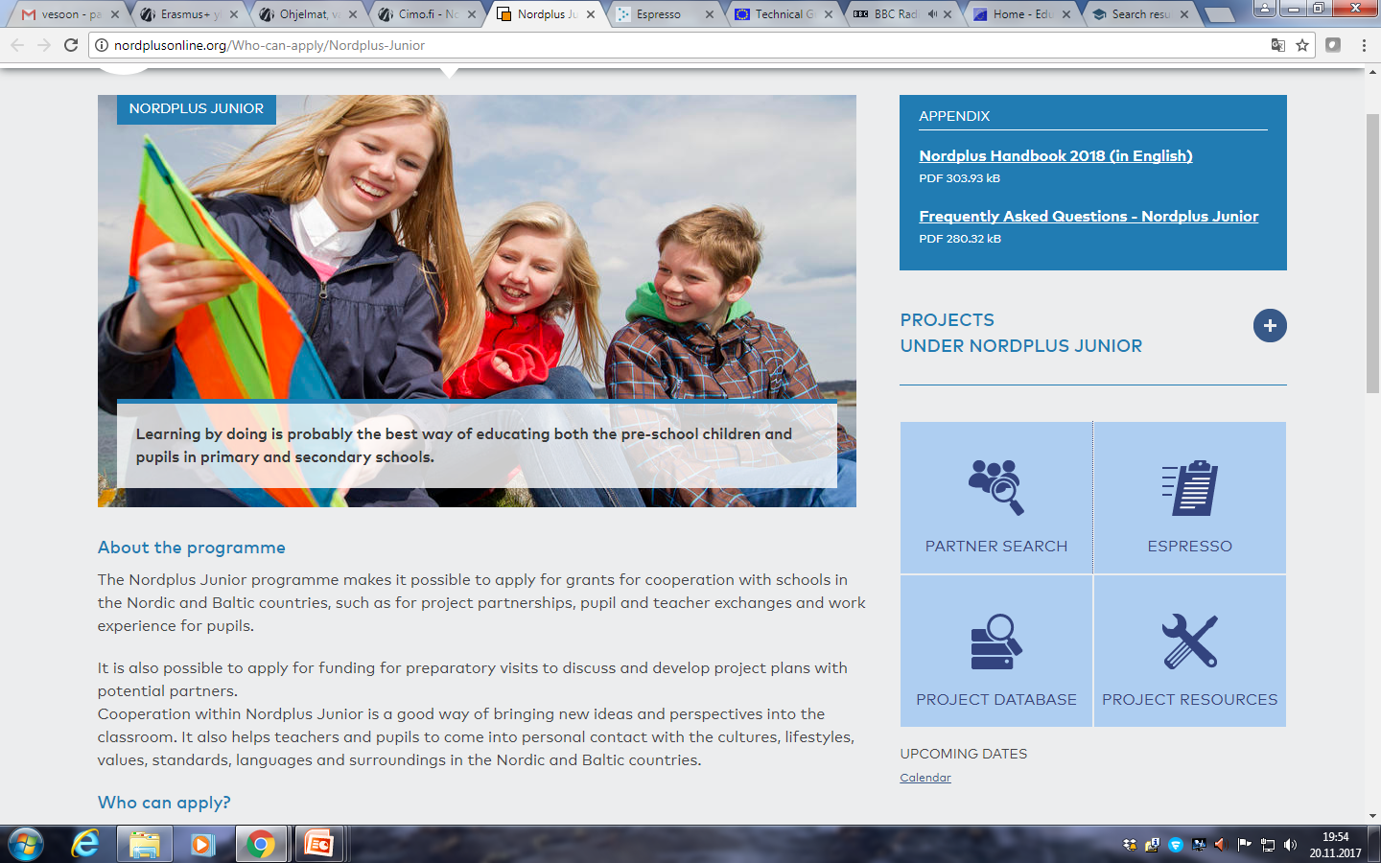
Nordplus junior
Käsikirja
Espressolla
haetaan

Slide 35
Nordplus Horisontal 2018
Mahdollistaa rajat ylittävän yhteistyön eri koulutusasteiden ja sektoreiden välillä.
Ohjelmassa edistetään innovatiivisia, perinteiset aihepiirit ylittäviä hankkeita, maiden välistä elinikäiseen oppimiseen liittyvää yhteistyötä sekä innovatiivisia kielihankkeita. Erilaiset järjestöt, yhdistykset, organisaatiot ja yritykset voivat osallistua hankkeisiin!
Yhteistyökumppaneita kolmesta eri maasta.
Omaa tai muuta rahoitusta edellytetään 50% (voi koostua työajasta)
Nordplus Horisontal -ohjelman vuosibudjetti on n. 1 miljoonaa €.
Hakuaika päättyy 1.2.2018

Slide 36
ETWINNING

Slide 37

Etwinning
Eurooppalaisten koulujen yhteisö.
Euroopan komission hanke
Suomessa koordinoi OPH
Nämä diat löytyvät osoitteesta:
bit.ly/etwinningdiat

Slide 38
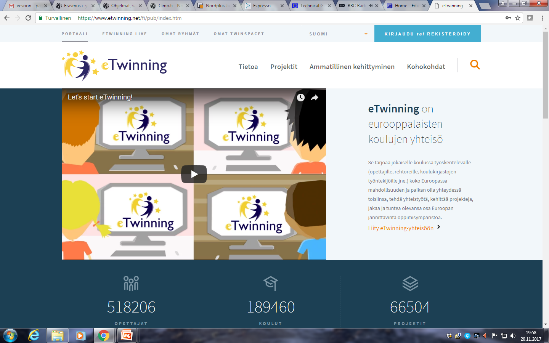
Tuolta liityt
Aika monta opea mukana

Slide 39
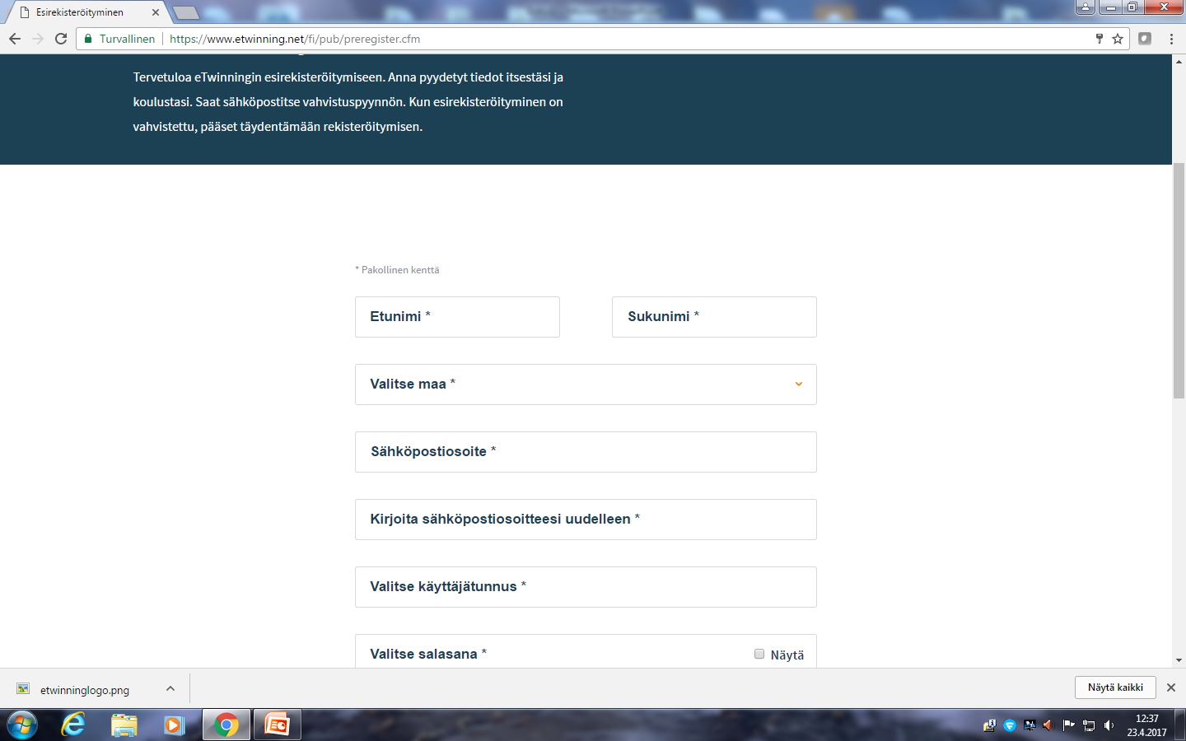
Esirekisteröityminen
Täytä nämä ja saat spostiisi vahvistuksen ja voit jatkaa

Slide 40
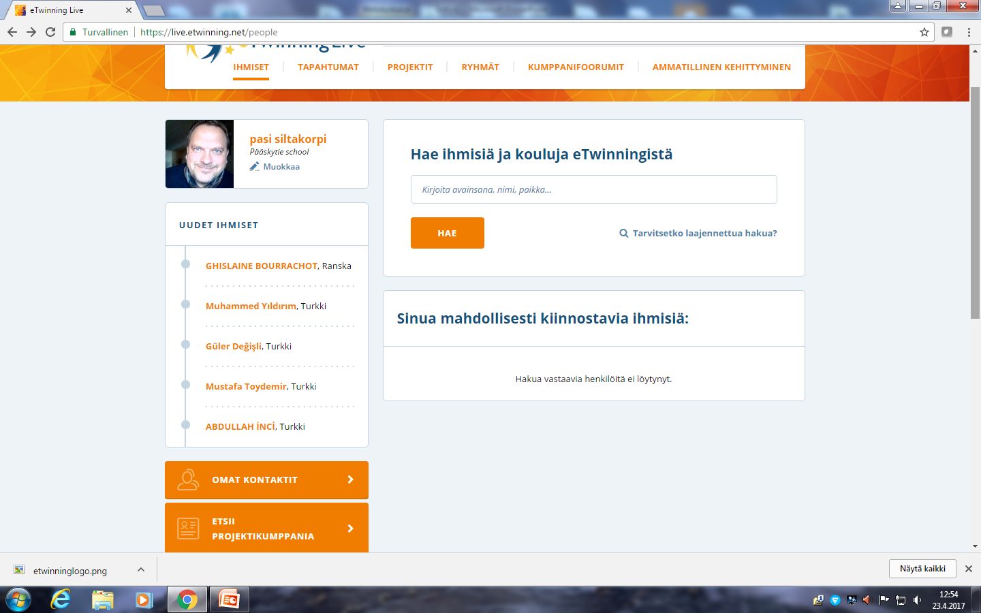
Mistä kumppani 1?
Ollaan siis välilehdellä eTwinning live
ihmiset
Etsi projektikumppania

Slide 41
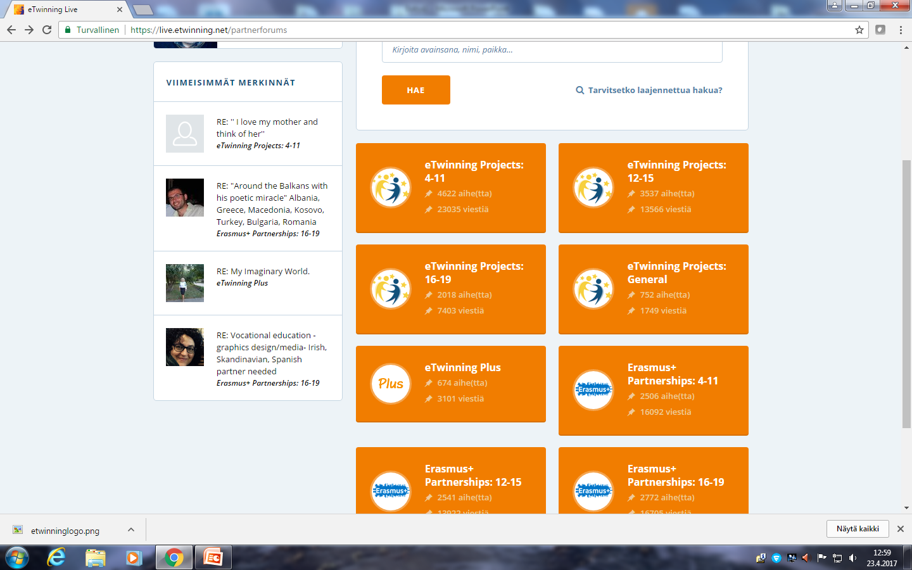
Mistä kumppani 1 ?
Tuolta tarkempi haku
Valitse kategoria
Valitse kategoria

Slide 42
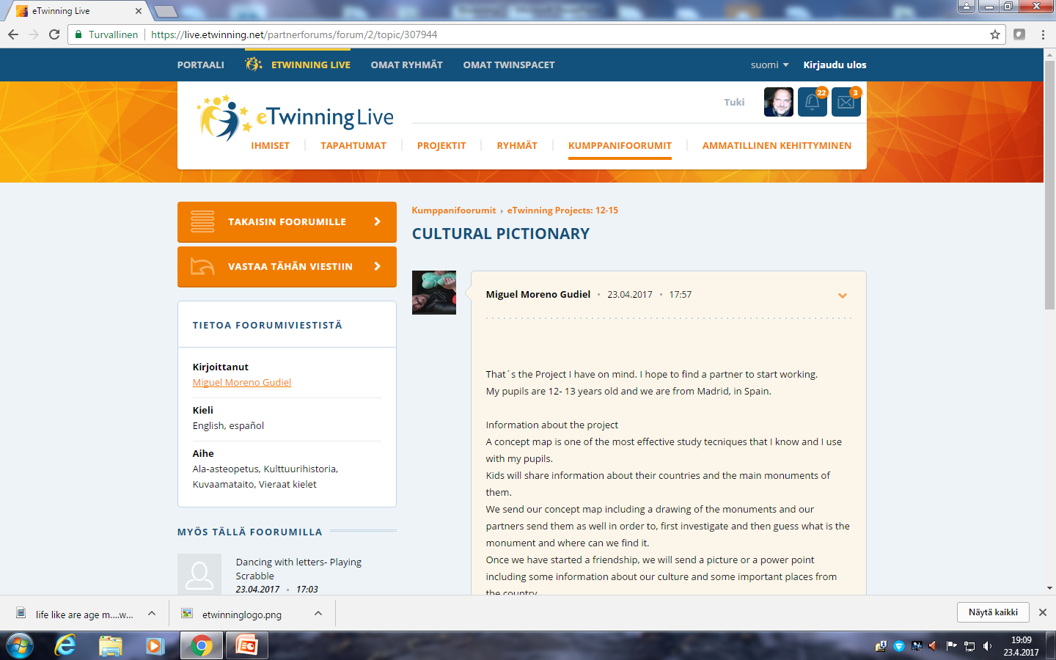
Mistä kumppani 1 ?
Jos projekti kiinnostaa lähetä viesti.

Slide 43
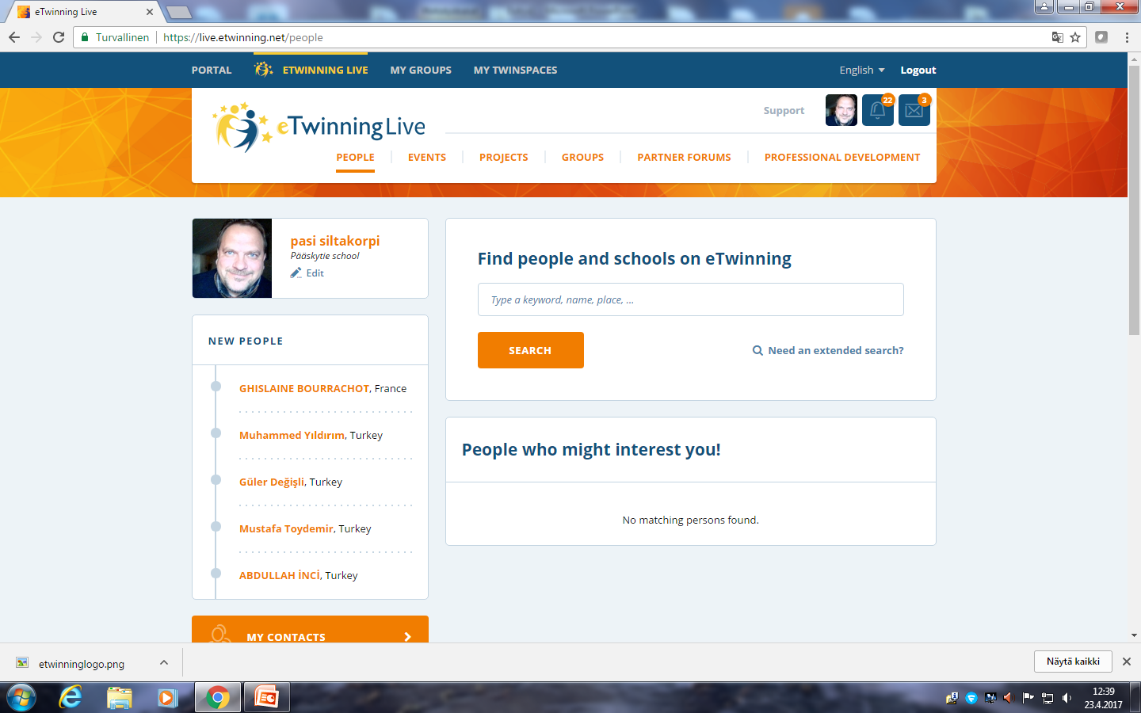
Mistä kumppani 2 ?
1.Mene eTwinning liveen
Tuolta vaihdat kielen!
2.Sieltä people/ihmiset
3.Tuolta laajennettu haku

Slide 44
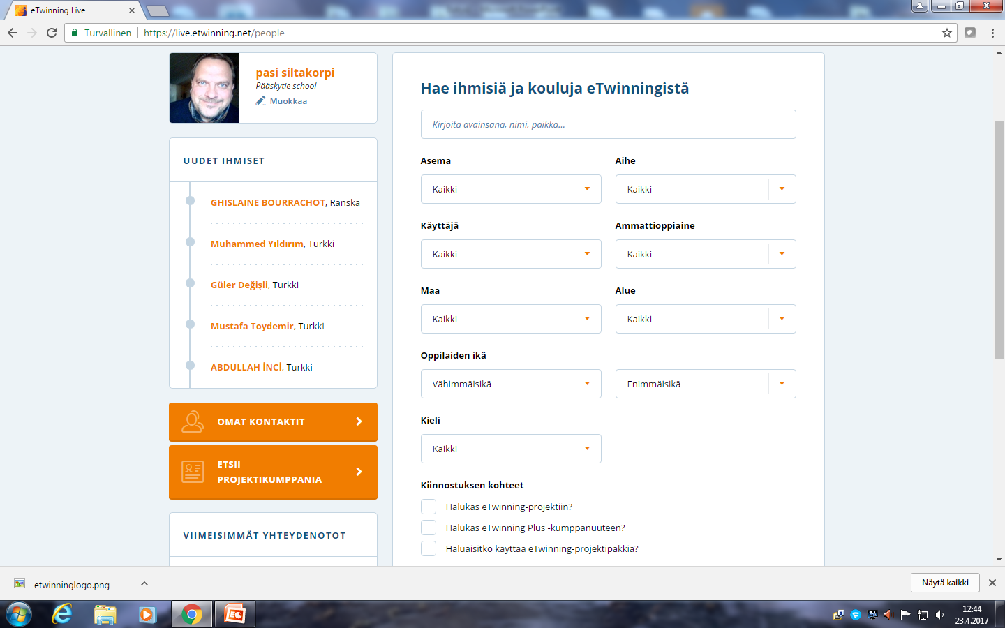
Laajennettu haku
Täytä kohdat ja katso keitä on tarjolla
Huom! Tämä on oiva kone myös Erasmus+ kumppanin hakuun!!!

Slide 45
Millainen projekti voi olla ?
Lyhyt tai pitkä, viikon tai vuoden . Sovit sen kumppanin/kumppanien kanssa
Kaikki tapahtuu netissä. Data liikkuu oppilaat eivät
Aiheet sopivat hyvin uuteen opetussuunnitelmaan
Välineitä eTwinning portaalissa mutta voi käyttää mitä vain

Slide 46
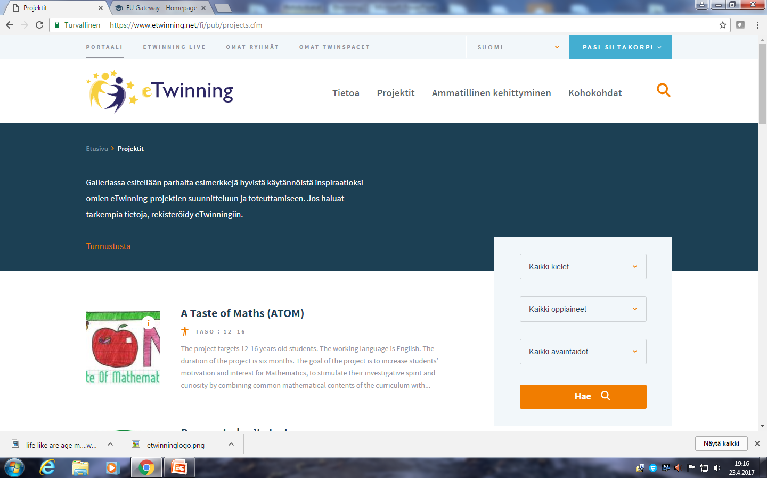
Vinkkejä millainen projekti voisi olla
Portaalin etusivulta kohdasta projektit
Tai hae aiheen mukaan

Slide 47
Koulutusta
Verkkokurssit/oppimistapahtumat
Seminaarit
Konferenssit
Koulutustapahtumat ( liityttyäsi saat etwinning newsletterin spostiin ja siellä koulutustapahtumia tarjolla)

Slide 48
linkkejä
www.etwinning.net
http://www.edu.fi/etwinning
http://www.schooleducationgateway.eu
Nämä diat löytyvät osoitteesta
bit.ly/etwinningdiat

Slide 49

https://www.opettajatilmanrajoja.fi/

Slide 50
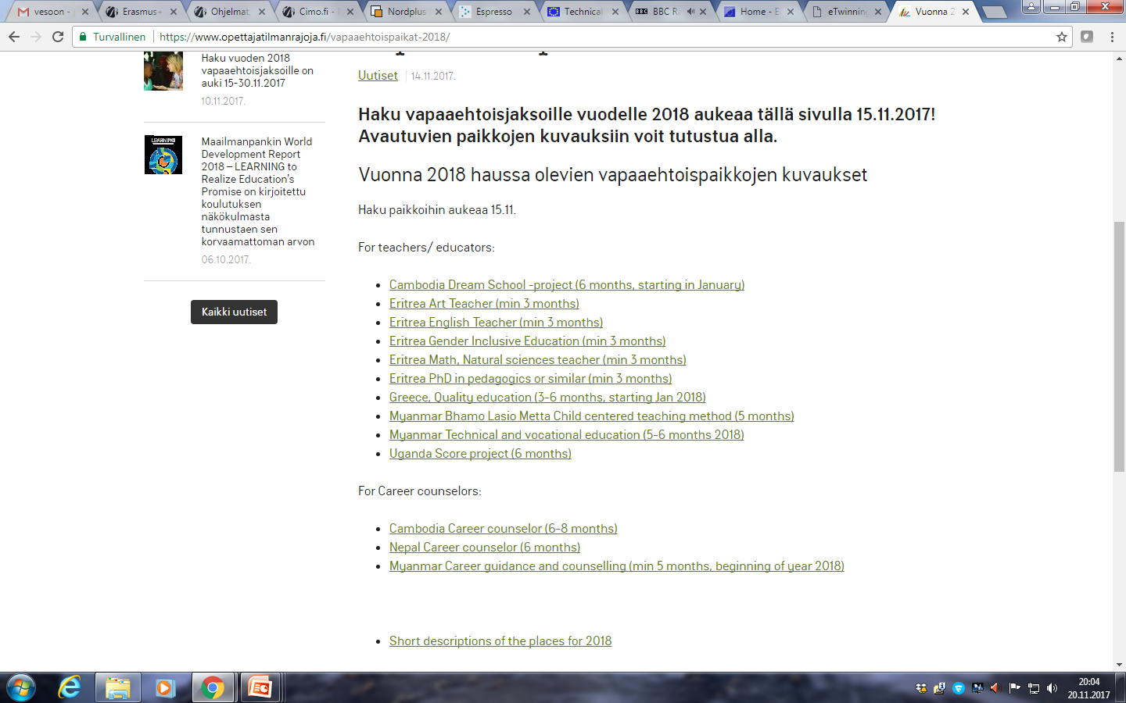
Opelle vapaaehtoistyötä

Slide 51
Tsekkaa onko kiinnostavia
https://www.opettajatilmanrajoja.fi/vapaaehtoispaikat-2018/

